Slide 1


Афинская демократия vs Спартанская олигархия: Две модели управления
Автор презентации: Presentacium.ru

Slide 2

Введение
В этой презентации мы рассмотрим две модели управления — афинскую демократию и спартанскую олигархию. Мы изучим принципы и структуры управления в этих городах-государствах, сравним распределение власти и участие граждан в управлении. Узнаем о роли ключевых институтов, таких как Ассамблея в Афинах и эфоры в Спарте, а также о различиях в социальной структуре и военном устройстве.

Slide 3

Афинская демократия: основные принципы
Афинская демократия основывалась на участии граждан в управлении государством: в V веке до н. э. число полноправных афинских граждан составляло около 30–40 тысяч человек.
Примерно раз в 36 дней афинское народное собрание, или экклесия, собиралось для обсуждения важных вопросов, на котором могли присутствовать все желающие граждане. Важнейшие решения принимались простым большинством голосов, обеспечивая равное право каждого участника на выражение мнения.

Slide 4

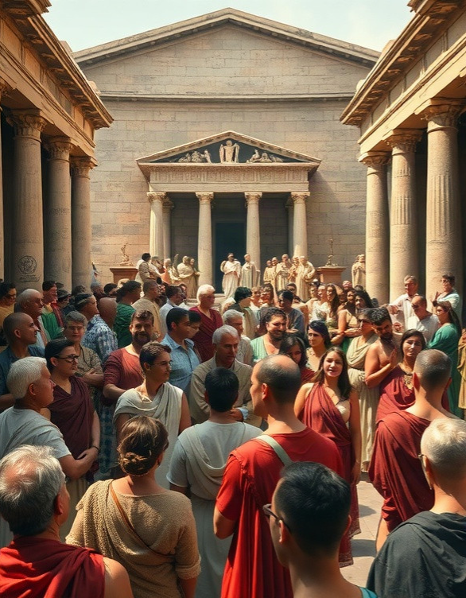
Структура управления в Афинах
В Афинах существовала демократическая форма правления, в которой все граждане, независимо от их социального статуса, имели право участвовать в принятии решений через Народное собрание. Высшим органом власти было Экклесия, где раз в 10 дней могли собираться до 6 тысяч человек для обсуждения важнейших вопросов. В управлении городом важную роль играли также Совет пятисот (буле), который готовил вопросы для обсуждения в Народном собрании и контролировал повседневные административные функции.

Slide 5

Участие граждан в управлении
В Афинской демократии граждане активно участвовали в управлении государством: ежегодно выбиралось около 500 членов в Буле, которые готовили решения для Народного собрания.
Любой гражданин мог инициировать обсуждение в народном собрании, где принимались ключевые решения, влияя таким образом на жизнь полиса.
Участие граждан в управлении было не только правом, но и обязанностью, что способствовало формированию сильного гражданского общества.

Slide 6

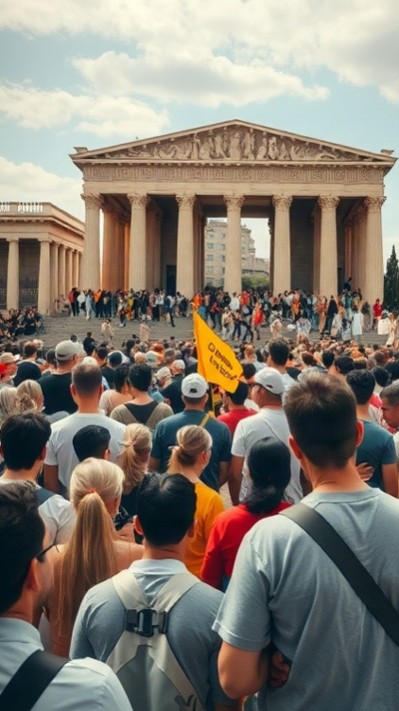
Роль Ассамблеи в Афинах
В Афинах народное собрание, известное как Экклесия, собиралось около 40 раз в год, что подчёркивало активное участие граждан в управлении.
На пике демократии в Афинах число граждан, участвовавших в собраниях, достигало 40 тысяч, что составляло значительную часть взрослого мужского населения.
Решения, принятые на собраниях, могли кардинально изменять жизнь города-государства, влияя на законы, налогообложение и внешнюю политику.

Slide 7

Спартанские эфоры и их полномочия
1
В Спарте эфоры занимали ключевую позицию в системе управления, их количество составляло пять человек, избираемых ежегодно. Эфоры обладали широкими полномочиями: могли контролировать действия царей и высших должностных лиц, имели право инициировать судебные процессы и даже объявлять войну или мир.
2
За время существования института эфоров было проведено более 1000 заседаний, что свидетельствует о значительной роли этого органа в политической жизни Спарты.

Slide 8

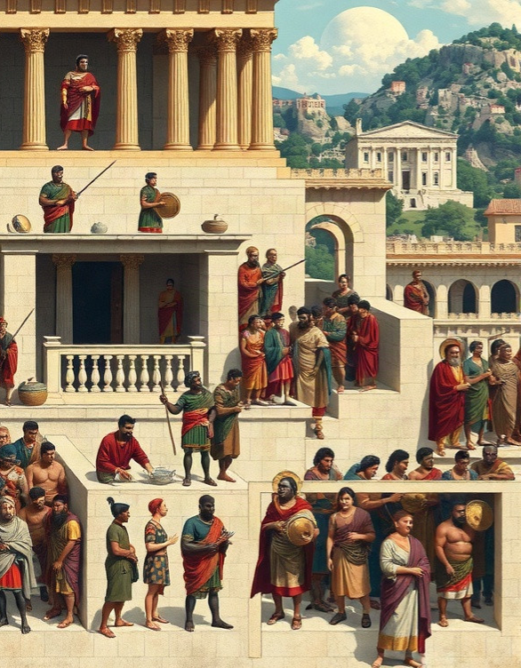
Социальная структура Афин
В Афинах V века до н. э.
существовало около 43 тысячи граждан, имеющих право голоса в Народном собрании, что составляло около 10% от общего населения города-государства. Социальную структуру Афин составляли также 40 тысяч метэков (свободных, но не граждан) и около 100 тысяч рабов, что делало Афины одним из наиболее многолюдных и разнородных по составу общества полисов. Граждане были организованы в 10 территориальных фил, каждая из которых имела свою систему управления и обязанности в рамках общегосударственных дел.

Slide 9


Сравнение социальной структуры
В афинской демократии граждане составляют более половины населения, в то время как в спартанской олигархии их доля значительна, но не является единственной группой с политическими правами. Рабы составляют значительную часть населения в обеих системах, но их положение и роль различаются.

Slide 10
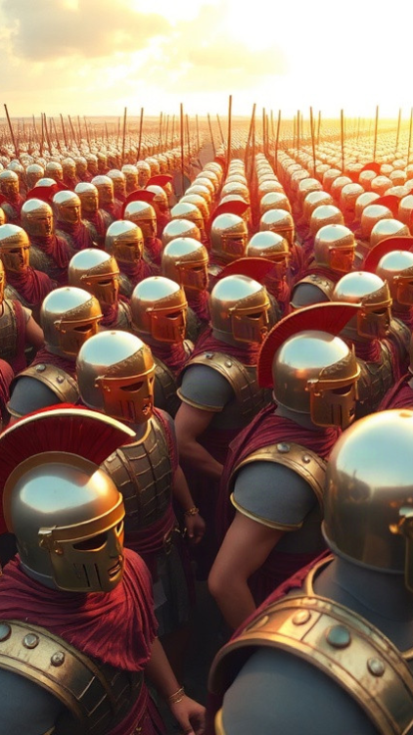
Военное устройство Афин и Спарты
В Афинах существовала развитая система гражданского ополчения, где каждый свободный гражданин был обязан служить в армии, в то время как в Спарте доминировала система «лакедемонской фаланги» с численностью около 8 тысяч воинов, организованных в стройные шеренги.
Афинская армия в периоды расцвета достигала численности 15 тысяч воинов, что обеспечивало значительные военные успехи, в то время как спартанцы уделяли особое внимание военной подготовке и дисциплине с детства, что делало их силу в бою непревзойдённой.
Обе системы акцентировали важность гражданства и военной службы, но различались подходами к организации и подготовке воинов.

Slide 11
Роль армии в государстве
1
2
Армия в Афинах насчитывала около 13 тысяч гоплитов, что составляло значительную часть гражданского населения, способного к военному делу. В Спарте военная служба была основой государственной системы, где около 8 тысяч спартанских воинов поддерживали порядок и защищали государство, опираясь на суровую дисциплину и принципы.
Афинская армия способствовала укреплению демократических институтов, предоставляя гражданам возможность служить и участвовать в общественной жизни, в то время как в Спарте армия служила инструментом поддержки олигархической власти.

Slide 12

Образование и воспитание в Афинах
В Афинах образование начиналось с семи лет, когда мальчики поступали в школу, где обучались чтению, письму и арифметике. Около половины населения Афин составляли рабы, и некоторые из них могли получить образование, хотя и ограниченное, что подчёркивало социальное неравенство.
С двенадцати лет афинских мальчиков обучали музыке и гимнастике, что было важной частью их воспитания и подготовки к участию в общественной жизни и военных делах.

Slide 13

Спартанское воспитание: агогэ
1
2
3
В Спарте воспитание мальчиков начиналось с 7 лет: их отбирали у родителей и помещали в специальные отряды, где они обучались военному делу и навыкам выживания.
Физические тренировки были крайне интенсивными: например, будущим воинам приходилось совершать длительные марши с полным вооружением, иногда преодолевая до 30 километров в день.
Воспитание продолжалось до 20 лет, после чего юноши становились полноправными членами спартанского общества и вступали в войско.

Slide 14

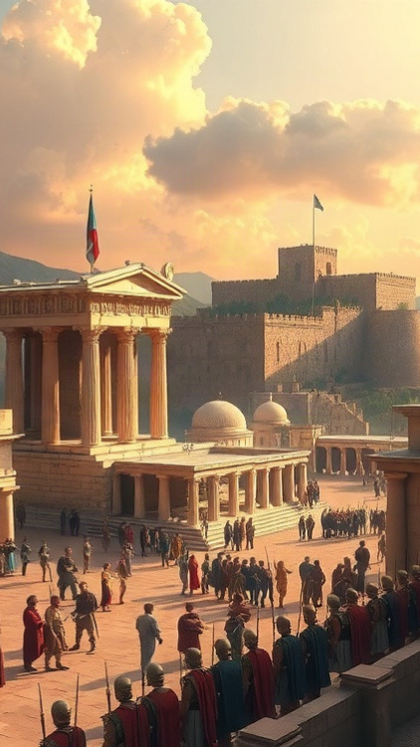
Влияние на будущее греческой культуры
Афинская демократия оказала более значительное влияние на будущее греческой культуры (40 %), в то время как влияние спартанской олигархии оценивается в 30 %. Параметры представлены в процентах и отражают вклад каждой модели управления в культурные традиции.

Slide 15

Спасибо за внимание!
Спасибо за внимание. В этой презентации мы рассмотрели основные принципы и структуру управления в Афинах и Спарте, сравнили их социальные и военные устройства, а также особенности воспитания граждан. Это помогает лучше понять различия между афинской демократией и спартанской олигархией и их влияние на греческую культуру.

